Slide 1
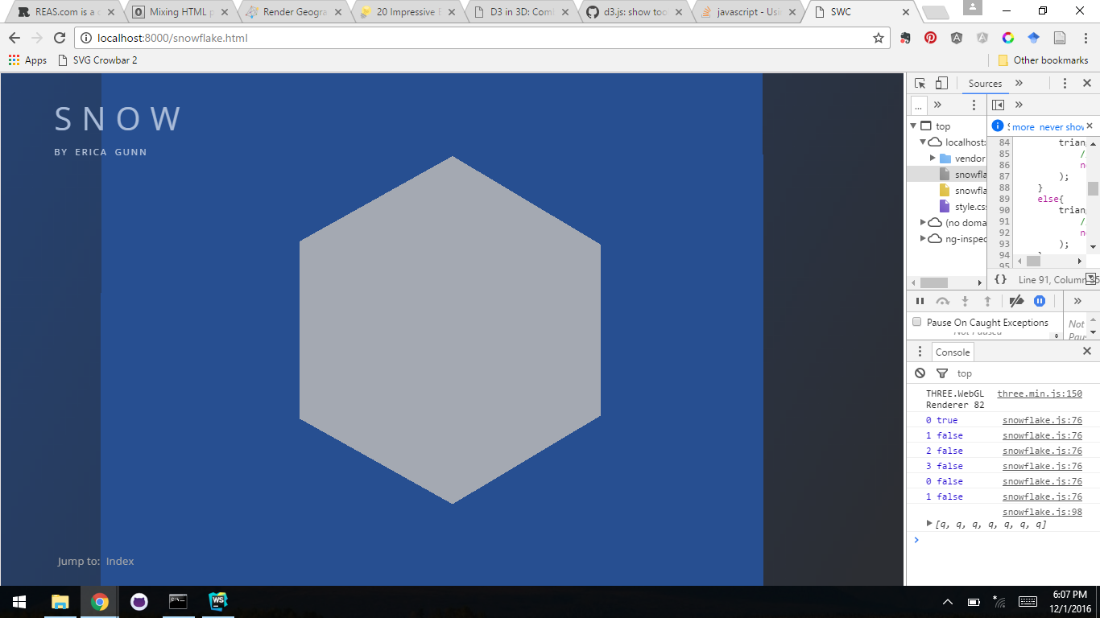

Slide 2
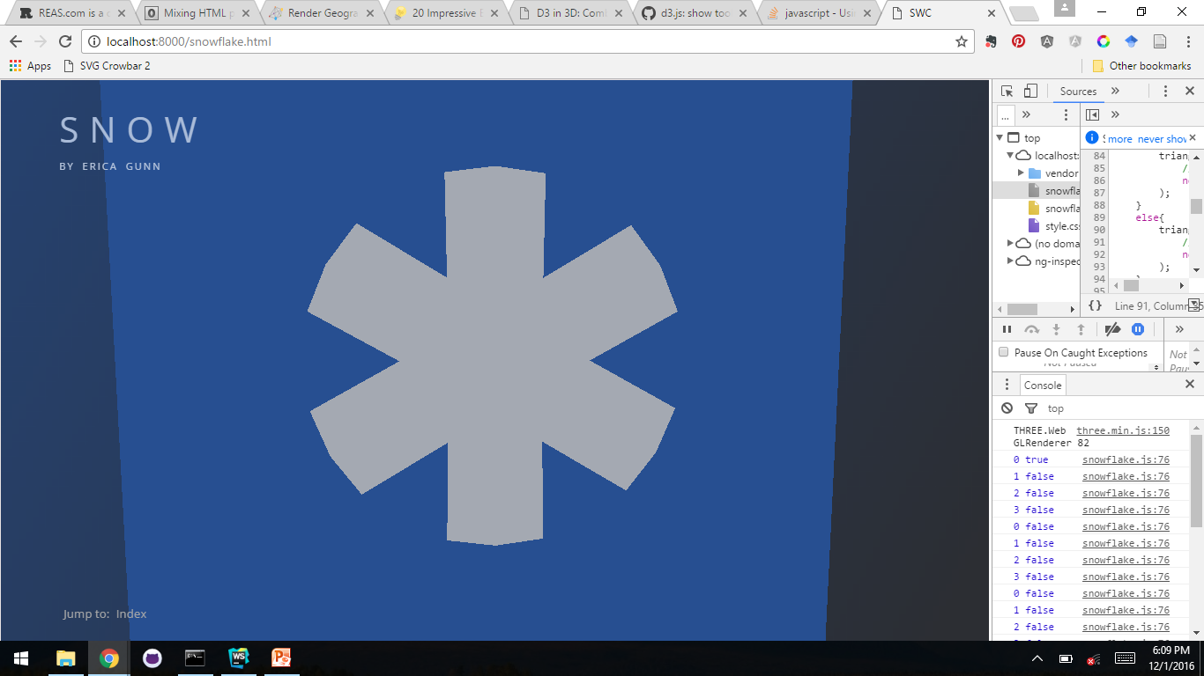

Slide 3
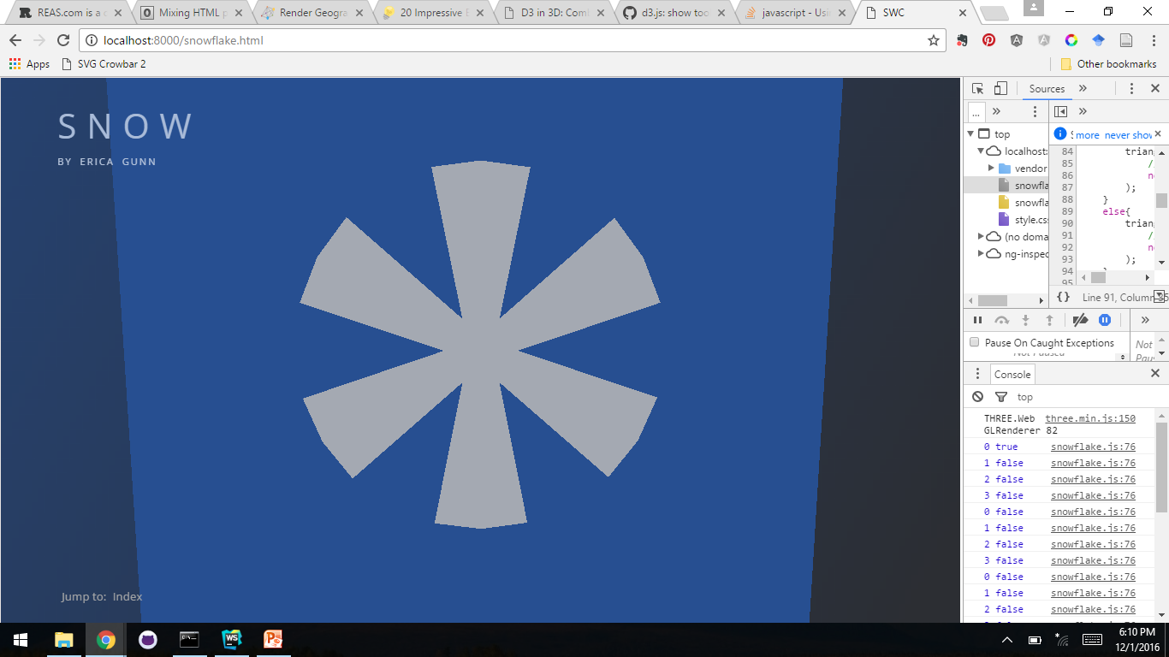

Slide 4
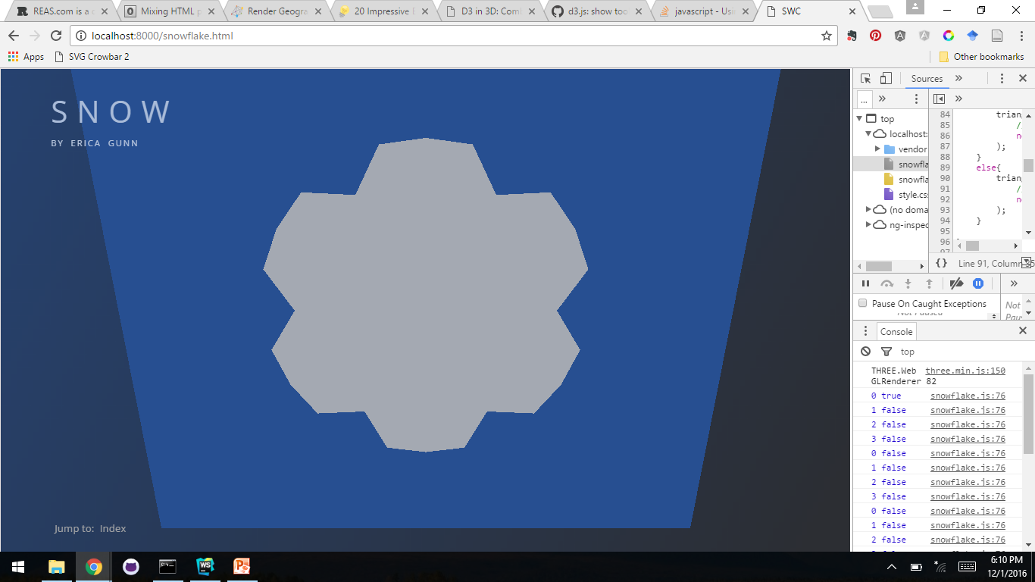

Slide 5
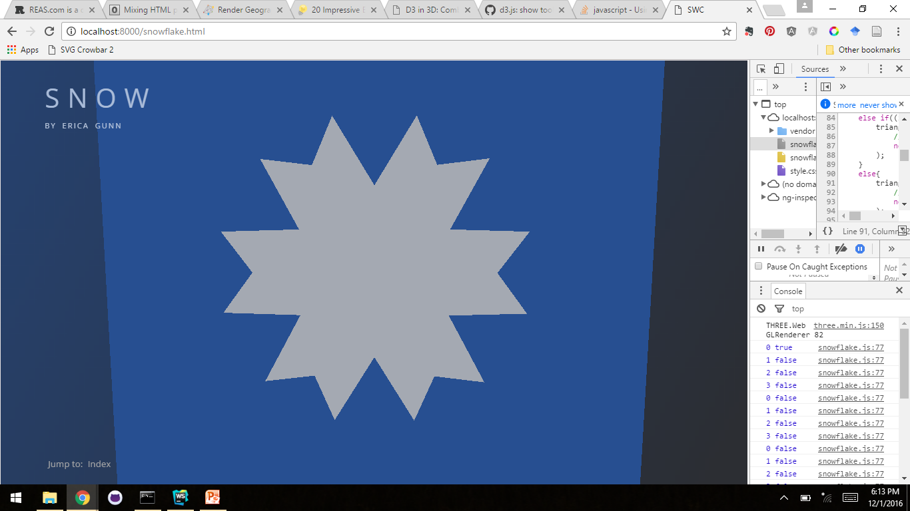

Slide 6
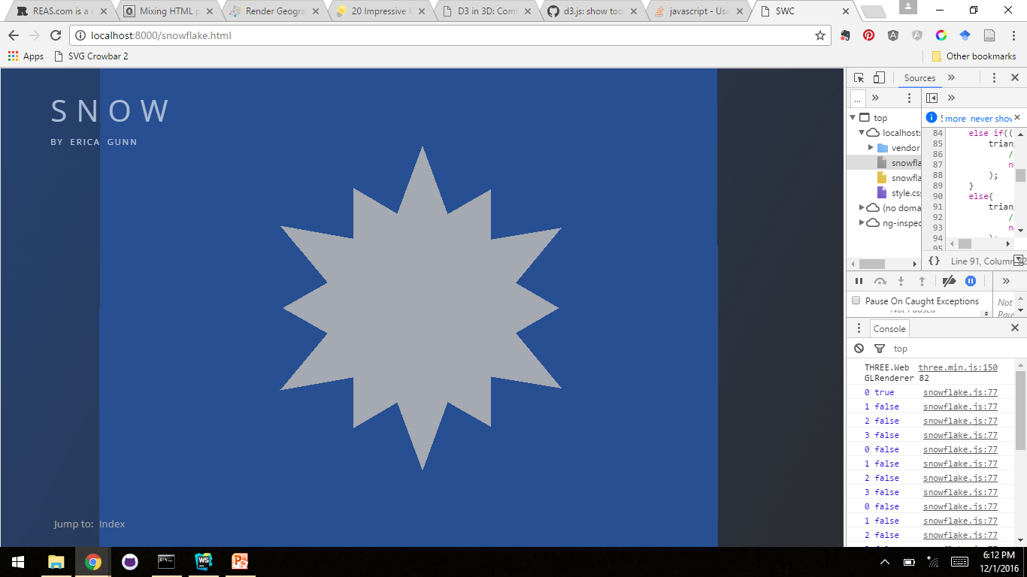

Slide 7
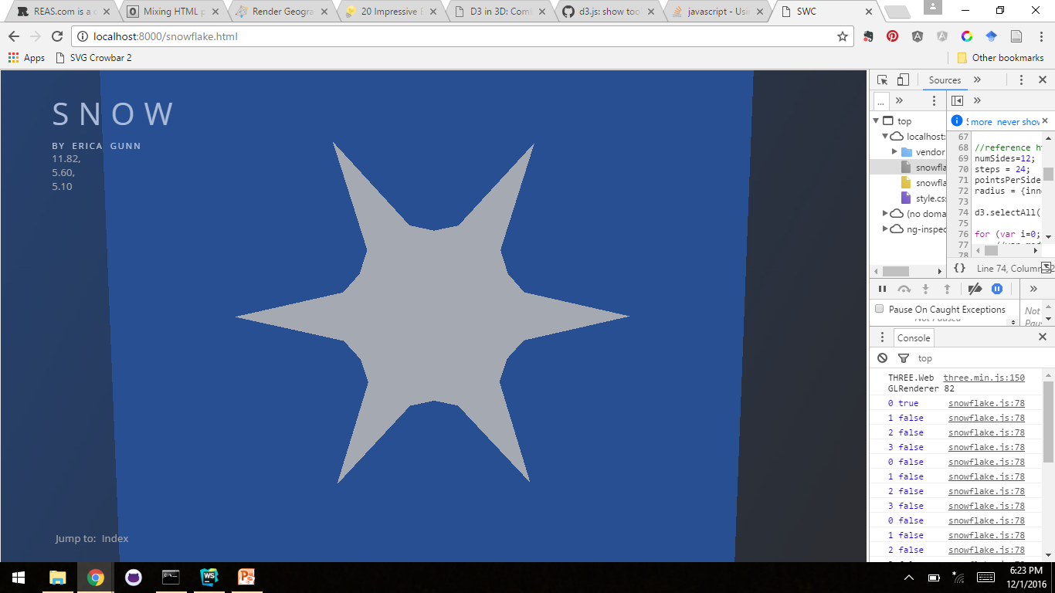
inner:Math.random()*4+8, middle:Math.random()*2+4, outer:Math.random()*2+4

Slide 8
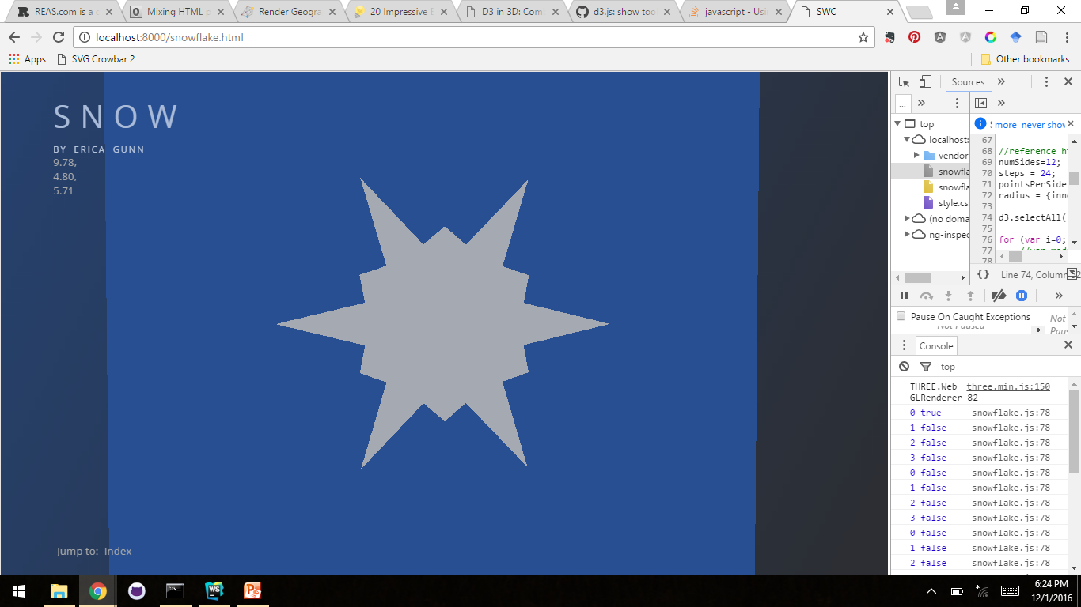

Slide 9


Slide 10
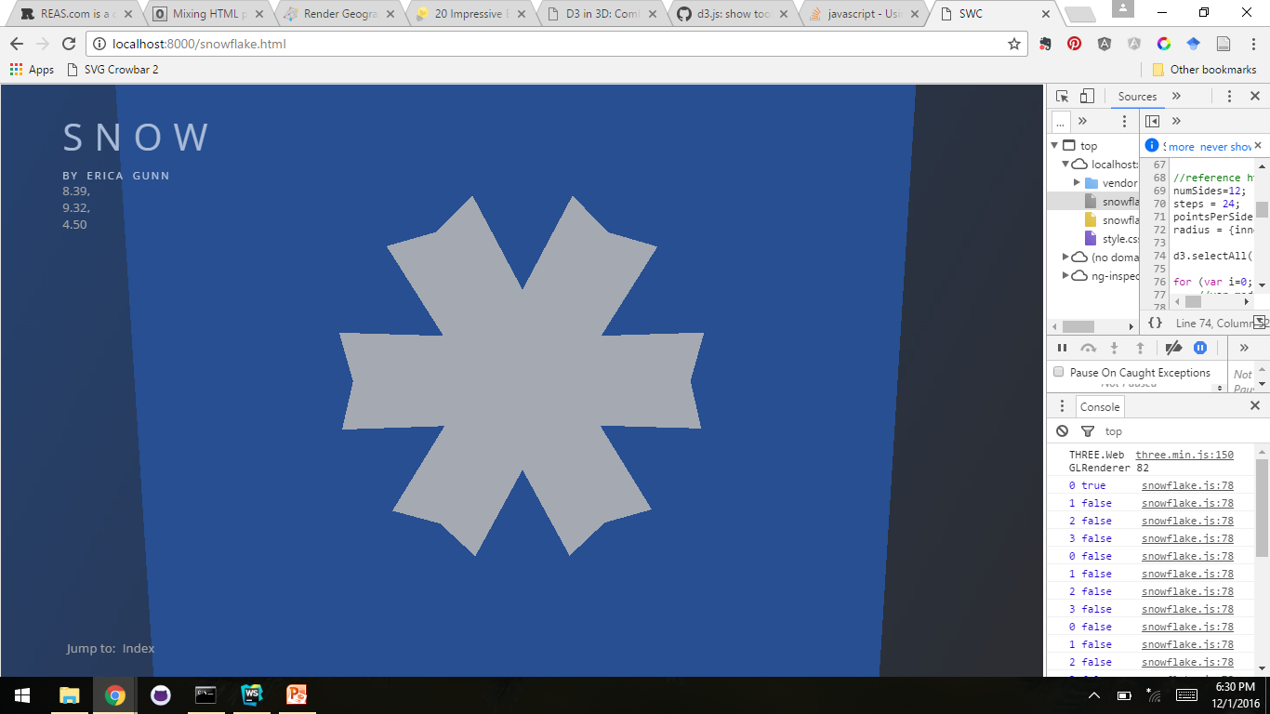
inner:Math.random()*4+8, middle:Math.random()*4+6, outer:Math.random()*4+4

Slide 11
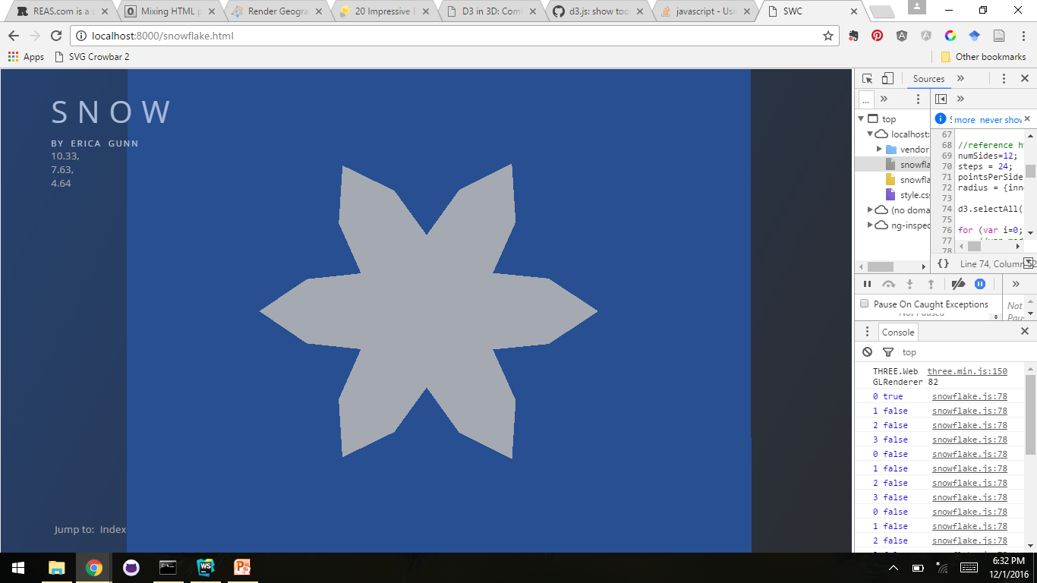

Slide 12
